Slide 1
工艺管理
鼎捷软件
Notes:
1

Slide 2

内容大纲
系统概述
系统主作业流程说明
基础资料准备
日常作业操作
管理报表应用说明
期初开账资料准备说明
实例操作讲解
Notes:
2

Slide 3
系统概述
系统目的
系统特色
系统关联说明
系统应用前提
Notes:
3

Slide 4
系统目的
系统化管理企业内部的工艺信息以及产品工艺路线信息
深入跟踪现场生产进度，提高制造管理的精细度
现场根据实际生产状况，对工艺生产进行派工处理，提高生产效率
设定产品工艺路线的标准工时，作为依据可精确计算生产成本
收集生产现场的产出数量、工时、人时等生产信息，用于绩效分析
Notes:
4

Slide 5
系统特色
支持多种工艺路线的规划，如线型工艺、平行工艺、拆分与网状工艺
提供灵活的产品工艺路线设定功能，同产品可对应多个工艺制造方式，也可不同产品对应同一工艺制造方式
提供工艺信息的自定义收集功能，用户可根据实际需求定义收集内容、设定收集对象、设定收集时机
提供弹性的工艺转移功能，可以依据现场的实际情况进行标准工艺路线的调整，还可批量转移
提供工作中心派工功能，针对瓶颈资源进行合理调配
提供工艺条码的应用，实现车间现场快速流转
Notes:
5

Slide 6
系统关联说明
工单管理系统
工单 入库单
条码管理系统
条码管理参数 工艺条码员工参数
存货管理系统
品号信息 特征码信息 品号工厂信息 仓库信息 库存
成本管理系统
工时统计
工艺管理系统
采购管理系统
采购单 到货单 入库单
Notes:
6

Slide 7
系统应用前提
公共管理系统
存货管理系统
采购管理系统
工单管理系统
条码管理系统（可选）
Notes:
7

Slide 8
系统应用前提-前序作业
维护工厂信息
维护工作中心信息
维护供应商信息
维护员工信息
维护部门信息
维护单位信息
维护仓库信息
维护品号信息
维护品号工厂信息
维护行事历
维护工艺信息
维护产品工艺路线
8
Notes:
8

Slide 9
内容大纲
系统概述
系统主作业流程说明
基础资料准备
日常作业操作
管理报表应用说明
期初开账资料准备说明
实例操作讲解
Notes:
9

Slide 10
系统主作业流程说明
系统导航图
系统功能图
系统主作业说明
Notes:
10

Slide 11
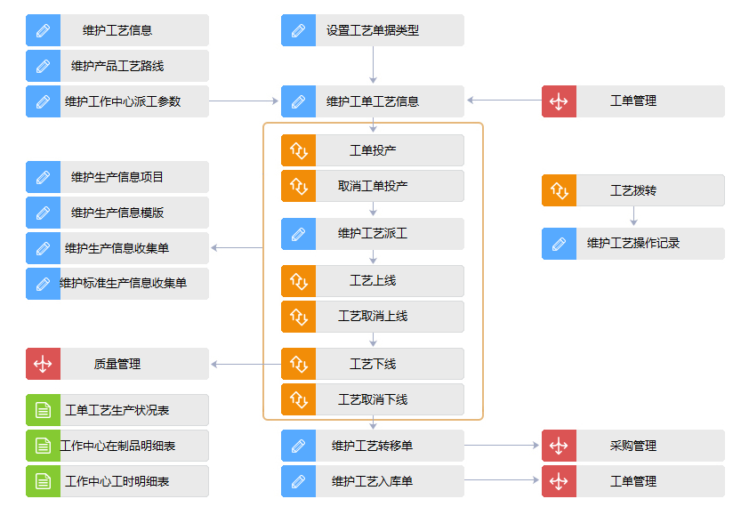
系统导航图
Notes:
11

Slide 12
系统功能图
工艺管理
单据性质、工艺、子工艺、产品工艺路线
基础信息
维护工单工艺、工单工艺凭证
工单工艺
工单投产、工艺派工、工艺转移、工艺入库…
工艺制造
生产信息项目、生产信息模板、生产信息收集单…
生产资料收集
工单工艺生产状况表、工单工艺数量检核表
管理报表
Notes:
12

Slide 13
系统主作业说明
录入基础信息
参数、单据性质、工艺、子工艺、产品工艺路线
期初数据录入
未完工的工单&工单工艺
维护工单工艺
工单、工单工艺
工单投产
工艺生产作业
工艺派工
补入工艺
质检业务信息
转移/入库
工艺转移单、工艺入库单
Notes:
13

Slide 14
内容大纲
系统概述
系统主作业流程说明
基础资料准备
日常作业操作
管理报表应用说明
期初开账资料准备说明
实例操作讲解
Notes:
14

Slide 15
专有名词
转移工艺
车间工艺路线中，是计划排程的对象、需严格控制生产进度并详细记录WIP情况且需做转移处理的称之为转移工艺。（后续工艺即表示转移工艺）
子工艺
与转移工艺相对的，即仅需收集工时以便统计绩效的称之为子工艺。
例如：打磨工艺中的外观检查
派工
为工作中心指定待加工的工作任务，便于合理利用资源，记录派工量及派工工时，可用于后续生产资料收集的来源。
15
Notes:
15

Slide 16
专有名词
工艺性质之二者皆有
工艺一般分为厂内和委外两种性质，当因产能制约或成本因素而有互换的情况发生时，即可设定“二者皆有”的特殊工艺便于生产调度。
工作中心约束
多产线的生产模式下，同一道工艺可在不同工作中心进行加工，而事先对可进行加工此工艺的工作中心进行范围定义，如果约束，则表示只能选择此范围的工作中心。
网状工艺路线
相对于最常见的一道工序对一道工序的线性工艺路线，一道工序拆分到多道工序、多道工序合并到一道工序、多道工序合并后又拆分为多道工序皆为网状工艺路线。
16
Notes:
16

Slide 17
专有名词
资源
生产过程中所需耗用的人员、机台、设备等。本系统将：班组、员工、机器、机器组等视为资源。
自定义生产信息项目
除了常用的产出数量、工时信息外，还根据实际需求定义项目用于生产信息收集，例如：重量、开机温度、停机检修时间等。
生产信息收集
可以依厂别、工作中心、制程、机台等设定所需收集的资料，全程掌握生产资讯.
17
Notes:
17

Slide 18
专有名词
工艺条码
将工单号，或者工单号-工序号以条码的形式表达。为实现条码的车间应用提供基础。在车间投产/取消投产；派工；上线/取消上线；下线/取消下线；整批转移刷读工艺条码，以实现便捷作业。
18
Notes:
18

Slide 19
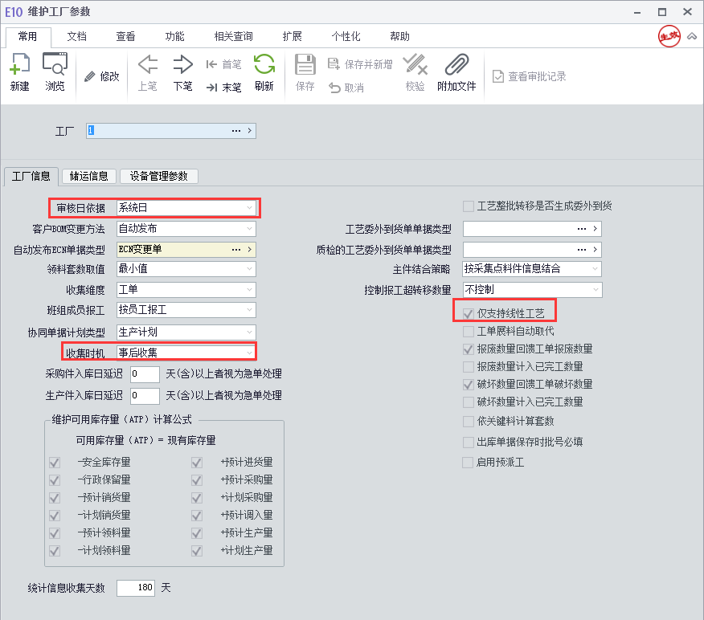
基础资料准备－设置工厂參数
作业目的：设置工艺管理的相关参数
设置工厂内生产单据审核日依据
设定车间生产信息的收集时机
设定工厂的工艺生产模式是否支持网状工艺路线
系统日
单据日
对于无平行路线或拆分合并需求的工厂后续作业上简化画面布局
及时报工
适用于报工内容简单、报工及时的简化操作
事后报工
报工内容完善，支持自定义报工，适用于上线一段时间用户对现场资料有一定认识，要求现场管理达更高等级
Notes:
19

Slide 20
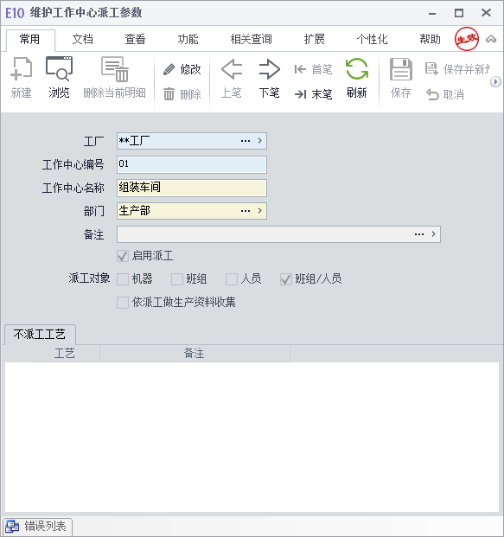
基础资料准备－维护工作中心派工參数
作业目的：设置工作中心派工的相关参数
设定工作中心是否启用派工管理
选择工作中心的派工对象
如果工作中心大部分工艺启用派工，个别工艺不需派工，则启用派工，同时录入相应的不派工工艺。
工艺委外的供应商皆需产生委外采购订单，等同于派工。
派工对象可多选，但班组、人员、班组/人员三者只能选其一
Notes:
20

Slide 21
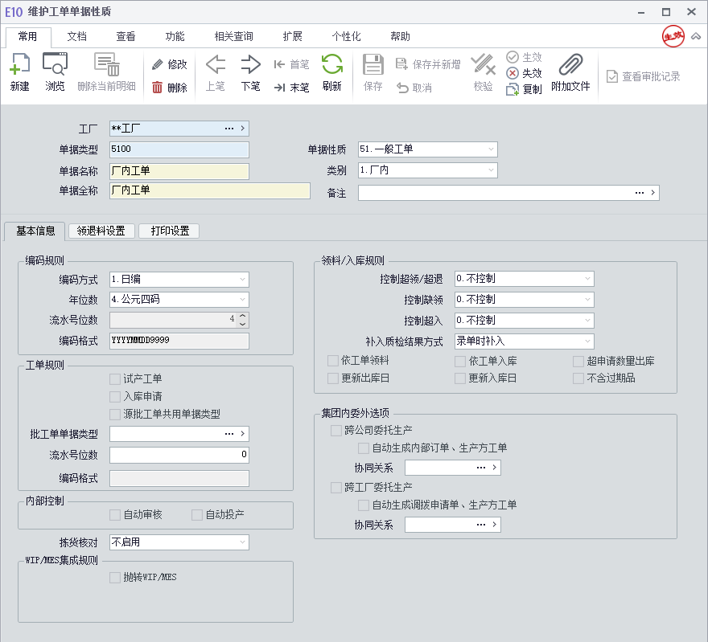
基础资料准备－维护工单单据性质
作业目的：维护执行工艺管理的工单单据类型
工艺管理的工单可选择是否“自动投产”，即工单审核后自动执行工单投产功能
工单审核后自动执行投产操作
Notes:
21

Slide 22
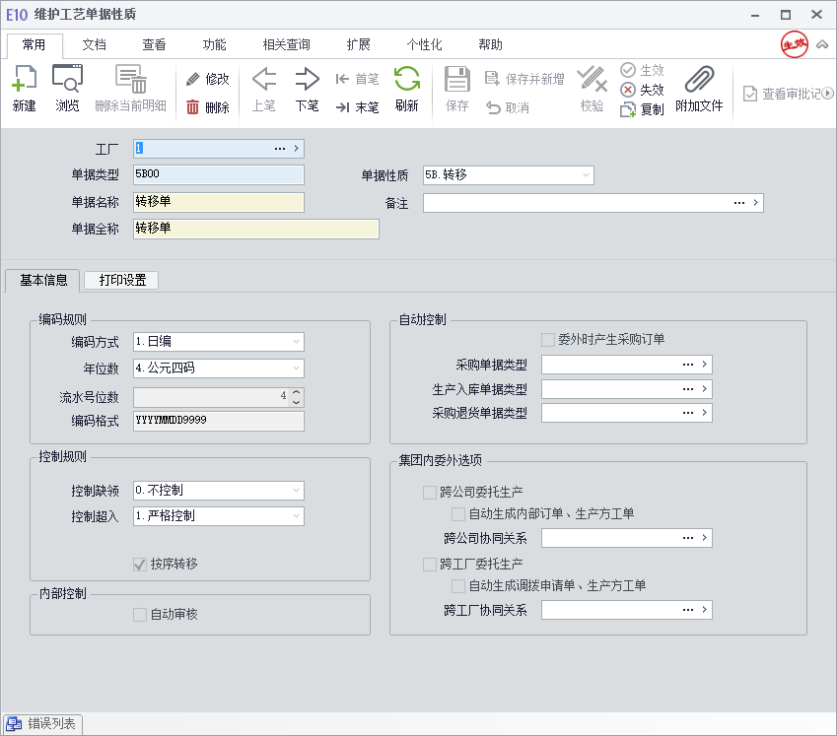
基础资料准备－维护工艺单据性质
作业目的：维护工艺单据类型
建立工艺系统中的单据类型：转移、入库、派工
可通过“按序转移”设定转移单是否必须按照工艺路线进行转移
通过设定“委外时产生采购单”、“采购单据类型”和“采购退货单据类型”决定转移单是否自动产生委外采购订单或采购退货单
设定“生产入库单据类型”用于工艺入库时自动产生生产入库单
Notes:
22

Slide 23
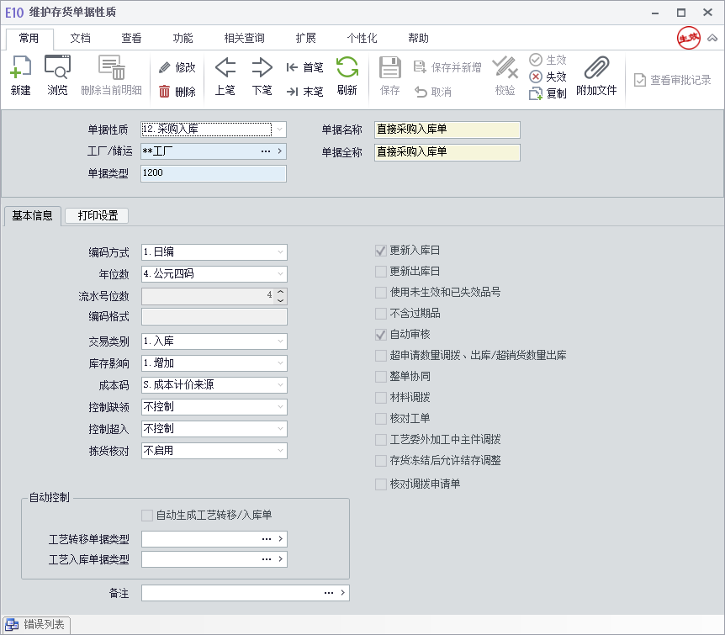
基础资料准备－维护存货单据性质
作业目的：工艺委外时，对委外入库单据的相关设定
设定采购入库单是否自动产生工艺转移/入库单据。
工艺委外时，可在采购入库后自动产生工艺转移单，如委外工艺为末道工序则自动产生工艺入库单，缩短工艺委外流程，减少录单工作量。
Notes:
23

Slide 24
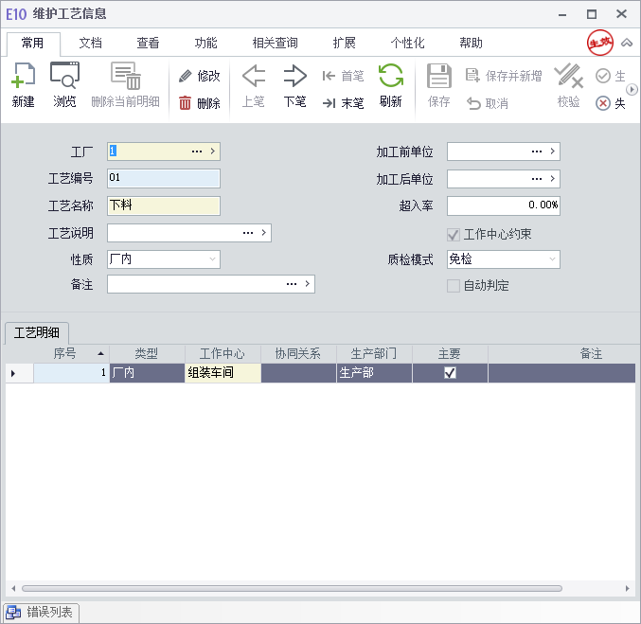
基础资料准备－维护工艺信息
作业目的：建立工艺的基本信息，将其纳入系统管理。
建立各工厂的工艺基本信息
根据工艺实际状况对其关键属性进行设定
Notes:
24

Slide 25
基础资料准备－维护工艺信息
重点栏位说明
【性质】此工艺的加工性质，厂内、委外及二者皆有。
【加工前/后单位】工艺加工前后产品物理形态发生变化，设定对应的实物单位，让帐务数量与现场实物数量统一。
【超入率】工序级的超入率。
【工作中心约束】工艺派工时，可指定的工作中心事先在单身设定定限制，便于现场用户快速准确的派工。
【质检模式】工艺的质检模式：免检、执行质检流程、仅记录质检结果。
【自动判定】当检验全为合格时，检验结果自动更新允收量。
【主要】单身必须要有一笔主要工作中心。
Notes:
单击此处添加备注

Slide 26
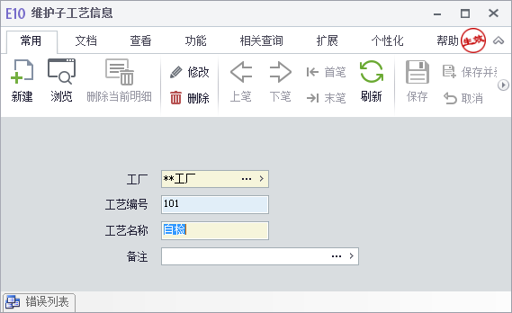
基础资料准备－维护子工艺信息
作业目的：维护子工艺信息。
对于非关键、无需转移的工艺，单独维护子工艺信息，用于生产报工、绩效统计。
Notes:
26

Slide 27
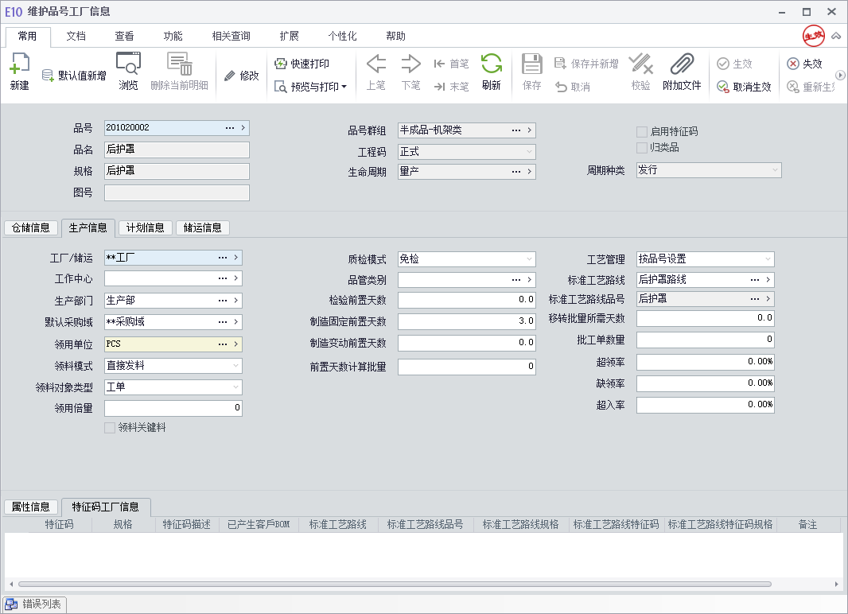
基础资料准备－维护品号工厂信息
作业目的：设定品号的标准工艺路线。
品号可设定其他品号的工艺路线为其标准工艺路线
设定标准工艺路线可到品号级或特征码级
建品号时，可以先预留工艺管理的类型，不填具体的路线编号，待后续更新
按品号设定标准工艺路线
按特征码设定标准工艺路线
Notes:
27

Slide 28
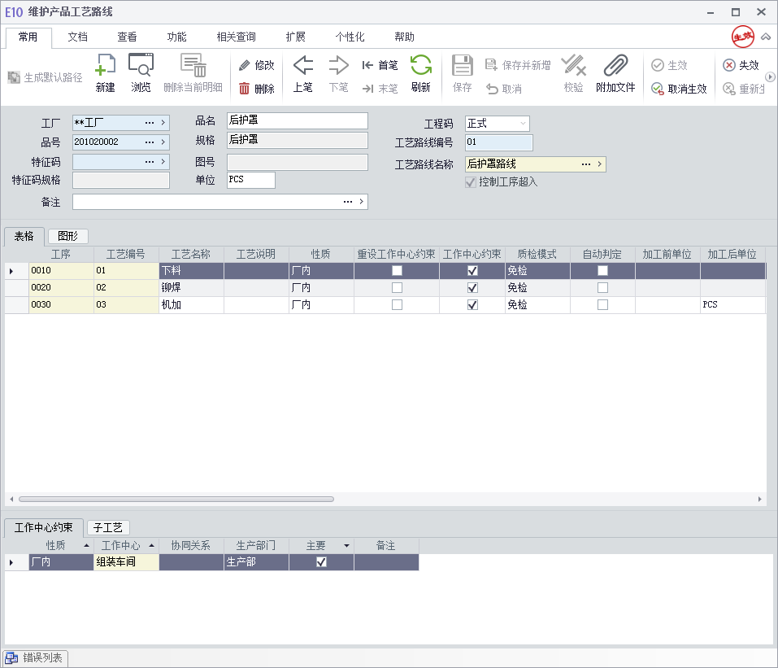
基础资料准备－维护产品工艺路线
作业目的：建立各品号的产品工艺路线信息
特征码为空时表示此品号下的各特征码使用相同的产品工艺路线
图形界面可以以图形形式展示工艺路线
当使用加工单位时，需设定加工前后单位的转换率
工作中心约束默认自工艺信息，可修改
在子工艺中维护当前工艺中的子工艺
可通过按钮“设定标准工艺路线”更新品号工厂信息的标准工艺路线
Notes:
28

Slide 29
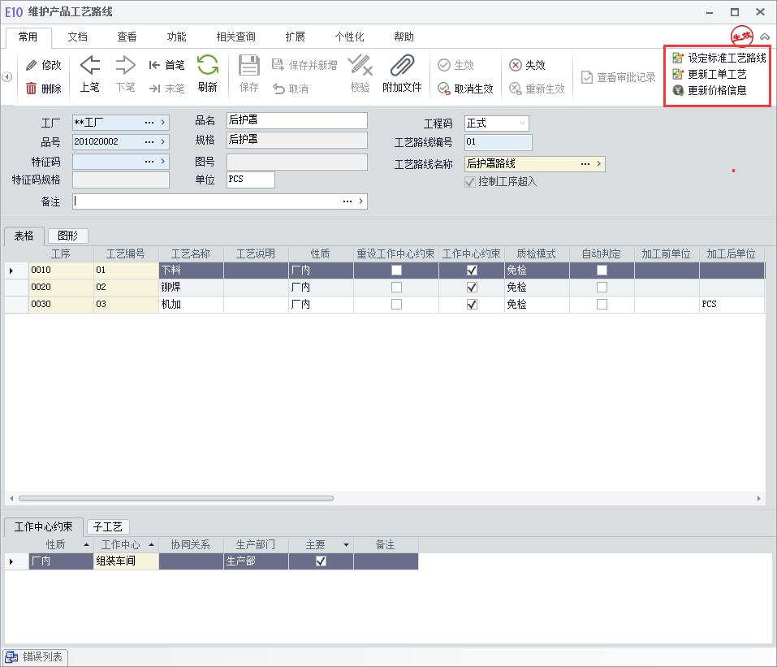
基础资料准备－维护产品工艺路线
作业目的：建立各品号的产品工艺路线信息
可通过按钮“更新工单工艺”更新该产品工艺路线生成的未生产的工单工艺
可通过按钮“更新价格信息”更新该产品工艺路线生成的所有工单工艺及生产信息收集单的价格信息
Notes:
29

Slide 30
基础资料准备－维护产品工艺路线
重点栏位说明
【线性工艺】工厂参数中“仅支持线性工艺”为N时，才显示此栏位。勾选时表示当前工艺路线为线性，不可包含拆分、合并、拆并类型的工艺
【控制工序超入】可设定超入是控制到工序等级还是工单等级
【重设工作中心约束】勾选表示当前工艺的工作中心约束可与工艺基本信息中设定不同
【拆并方式】线性、拆分、合并、合并，用于建立多样式的工艺路线
【转换率】加工前后单位的数量比率，即每产出一加工后单位需要多少加工前单位数量
【底数】作为转换率的分母，便于直观表达转换率数值
【超入率】控制工序超入时，每道工序的超入率数值
【后工序】记录当前工序的下一道工序为何。网状工艺路线时，手工选择，可多笔；线性工艺路线时，无需选择，系统自动按工序号默认
【加工前/后单位】拆分、拆并工序的加工后单位在单身默认为空，通过子单身的加工后单位设定；合并、拆并工序的加工前单位在单身默认为空，通过前置工序的加工后单位设定
【组成用量】当后工序为合并、拆并工序时，可根据实际组成情况设定组成用量
Notes:
单击此处添加备注

Slide 31
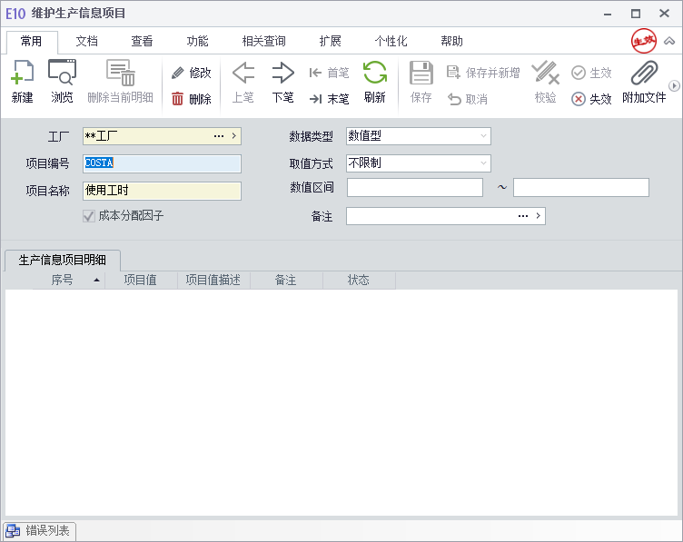
基础资料准备－维护生产信息项目
作业目的：用户可自定义项目进行生产资料收集
自定义在生产过程中需采集的生产信息项目
同时还可设定是否属于成本分配因子，用于维护制造费用分摊公式
根据实际需求设定项目的数据类型以及取值方式
Notes:
31

Slide 32
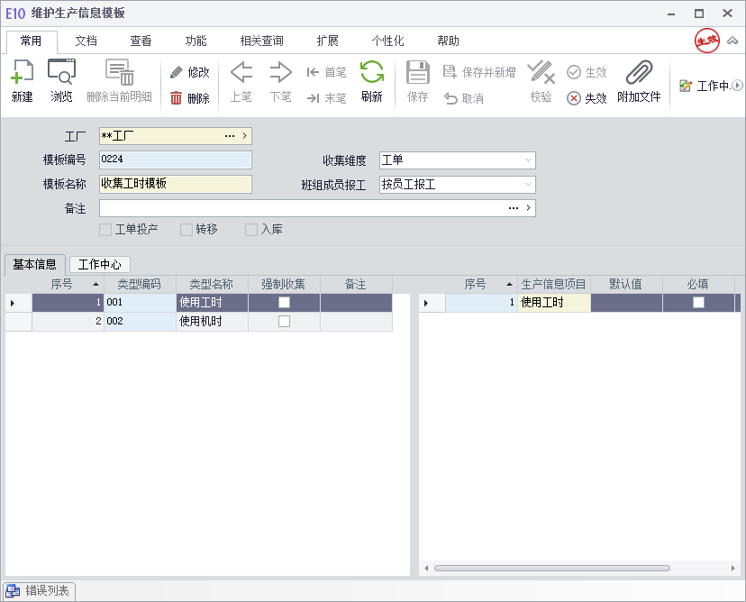
基础资料准备－维护生产信息模板
作业目的：提供收集模版，将需要收集的生产信息项目、收集的时机等信息进行汇总，并指给工作中心，用于生产过程的生产信息收集来源
可指定收集的生产环节：投产、转移…
维护完模板后可分配给工作中心，作为默认收集模板
Notes:
32

Slide 33
基础资料准备－维护生产信息模板
重点栏位说明
【收集维度】当前模板收集生产信息的等级：工单、工序、子工序、通用
【班组成员报工】选择报工对象是班组还是员工
【类型编码/名称】在模板中将需收集的项目区分类别，便于后续按类型分别查询统计
【强制收集】此类信息是否必需信息，缺少则不可继续执行
应用注意事项
当客户只做简单的产量、工时收集，无需自定义项目时，可不建立模板，直接使用“维护标准生产信息收集”即可
Notes:
单击此处添加备注

Slide 34
内容大纲
系统概述
系统主作业流程说明
基础资料准备
日常作业操作
管理报表应用说明
期初开账资料准备说明
实例操作讲解
Notes:
34

Slide 35
日常单据录入-相关子流程
工单工艺生产(一般生产)
条码在工艺生产中的应用
工艺整批转移执行委外收货
集团内跨公司工艺委外
集团内跨工厂工艺委外
35
Notes:
35

Slide 36
日常作业操作－工单工艺生产流程
START
维护工单信息
维护工单工艺信息
打印工单工艺
工单投产
工艺派工
Notes:
36

Slide 37
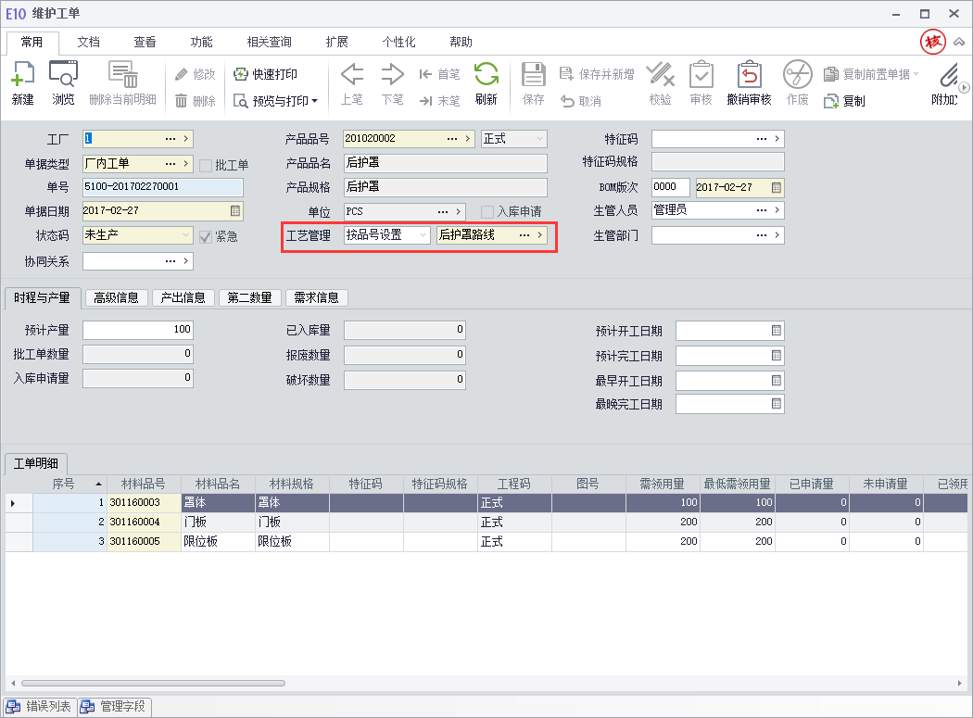
日常作业操作－维护工单
作业目的：维护工单信息
工艺管理、工艺路线可通过品号工厂信息默认，可修改
工单保存后即根据工艺路线产生工单工艺
Notes:
单击此处添加备注

Slide 38
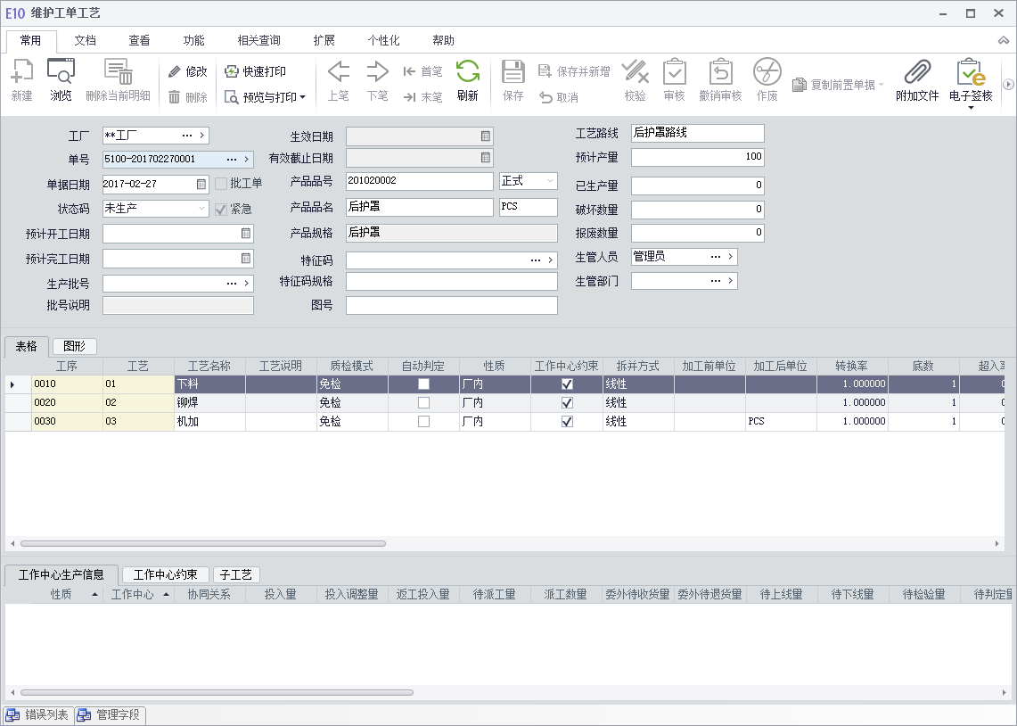
日常作业操作－维护工单工艺
作业目的：可查看工单产生的工单工艺信息，并可对没进行生产的工单工艺信息进行修改
工单工艺的数量信息皆由工艺相关作业更新，不可手动修改
工作中心生产信息中记录了各工作中心/供应商的生产进度
可通过查看待处理的各状态数量，指导用户执行下一步操作
可通过工具栏按钮“工单投产”执行投产处理
可通过工具栏按钮“重新更新待投入量”刷新首道工序数量
Notes:
单击此处添加备注

Slide 39
日常作业操作－维护工单工艺
重点栏位说明
【待投入量】工单审核后，更新首道工序的待投入量。当预计产量变动或首道工序调整时，可通过按钮“重新更新待投入量”处理。
【正常投入】工单投产或上一道工序转入的数量
【返工投入】后工序退回返工更新的数量
【投入调整】现场异常数量调整，通过维护工艺操作记录更新
【待派工量】工作中心启用派工时，工序有投入未派工的数量
【委外待收货量】工艺委外时，供应商已委外未收货的数量
【跳站转出】工序未进行生产，通过“跳站”转移的数量
【转出调整】现场异常数量调整，通过维护工艺操作记录更新
【待检验量】工序非免检时，加工完成等待检验的数量
【待判定量】工序非免检时，送检后等待判定结果的数量
【待转移量】工序加工完成后，等待转移下道工序的数量
【完成数量】工序通过转移单正常完成的数量
【超入量】工序生产多出预计产出的数量
【返工数量】工序通过转移单退回返工的数量
【最早上线时间】记录首次上线的时间
【最晚下线时间】记录最晚下线的时间
Notes:
单击此处添加备注

Slide 40
日常作业操作－维护工单工艺
应用注意事项
工单工艺信息已有生产信息时，不可修改
Notes:
单击此处添加备注

Slide 41
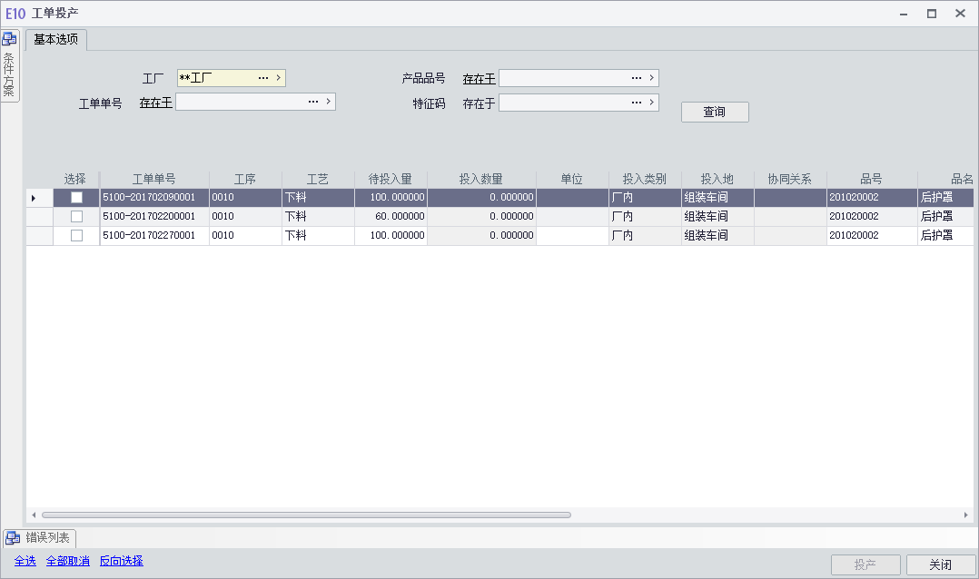
日常作业操作－工单投产
作业目的：对启用工艺管理的工单进行投产处理
查询待投产的工单工艺信息，勾选后执行投产
可修改数量分批投产
可在投入地F3进行拆分，用于同时投产多个工作中心
执行后更新工单工艺信息
Notes:
单击此处添加备注

Slide 42
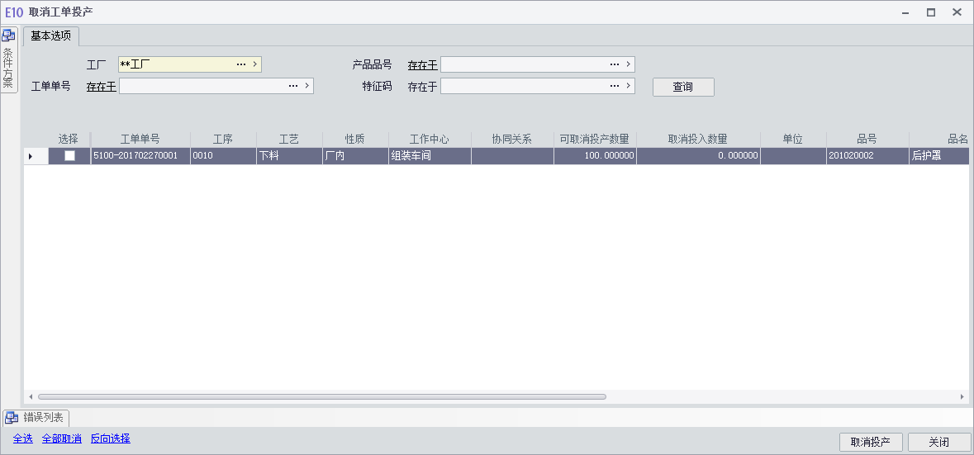
日常作业操作－取消投产作业
作业目的：对投产做取消处理
取消工单投产为逆反操作，用于撤销原操作
Notes:
单击此处添加备注

Slide 43
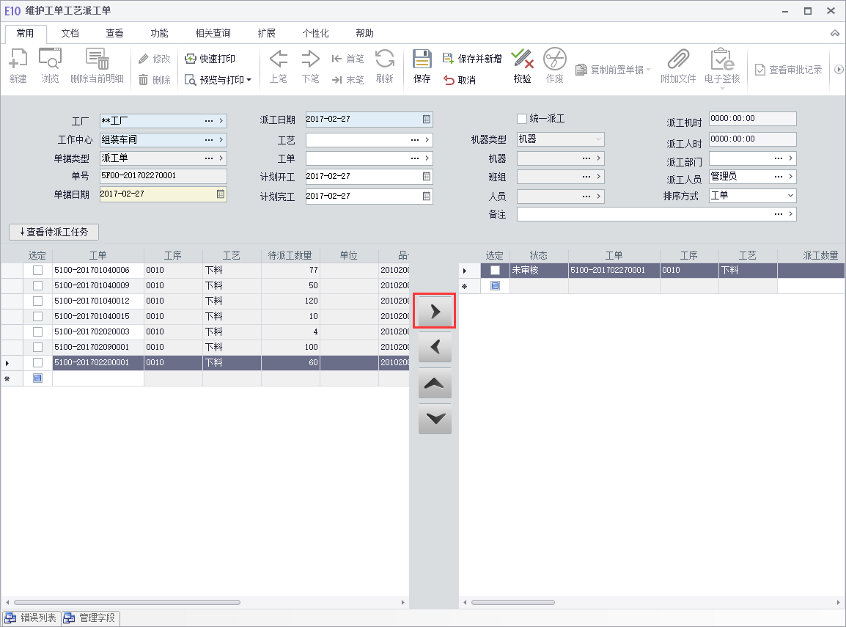
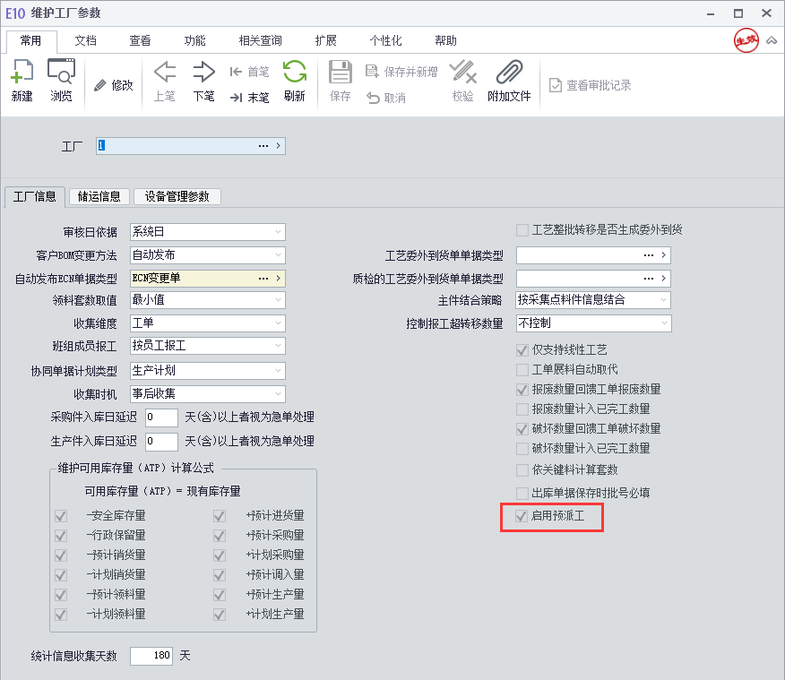
日常作业操作－工艺派工
作业目的：对启用派工的工作中心做派工处理
工厂参数中设定是否启用预派工
不启用预派工时，只有本道有待派工量才可以派工
启用预派工时，可在工单开立后做所有工序的派工动作。
Notes:
单击此处添加备注

Slide 44
栏位说明-工单工艺派工信息
重点栏位说明
【工作中心】输入本次需派工的工作中心（已启用派工）。
【工艺、工单】输入工艺、工单作为派工过滤条件。
【统一派工】如果本次统一派工的话，则无需针对任务逐笔派工，输入派工对象、机时、人时作为默认派工信息。
【机器、班组、人员】 根据工作中心对应的派工对象决定可以输入哪些栏位。
【查看待派工任务】查询出符合条件的待派工工单工艺信息
【左箭头】将左边已选择的待派工任务执行派工
【右箭头】删除右边已选择的已派工明细
【上、下箭头】对本次派工明细调整优先顺序
【派工数量、机时、人时】输入派工相关信息
【已报工数量、机时、人时】在生产资料收集时，可针对派工记录做报工，并反馈至派工记录上，当数量大于等于派工数量时，状态为自动完成
【审核】确认派工记录，并更新工单工艺的待派工数量
Notes:
单击此处添加备注

Slide 45
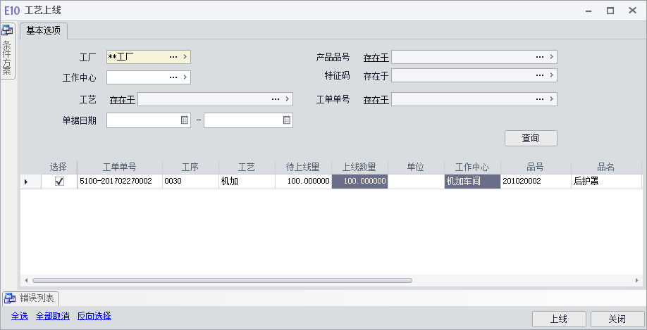
日常作业操作－工艺上线
作业目的：对启用上线的工序进行上线处理
查询待上线的工单工艺信息，勾选后执行上线
可修改数量分批上线
执行后更新工单工艺信息
Notes:
单击此处添加备注

Slide 46
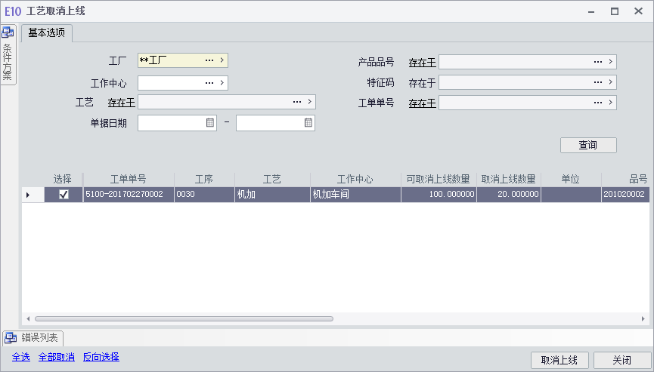
日常作业操作－工艺取消上线
作业目的：对上线做取消处理
为工艺上线的逆反操作，用于撤销原操作
Notes:
单击此处添加备注

Slide 47
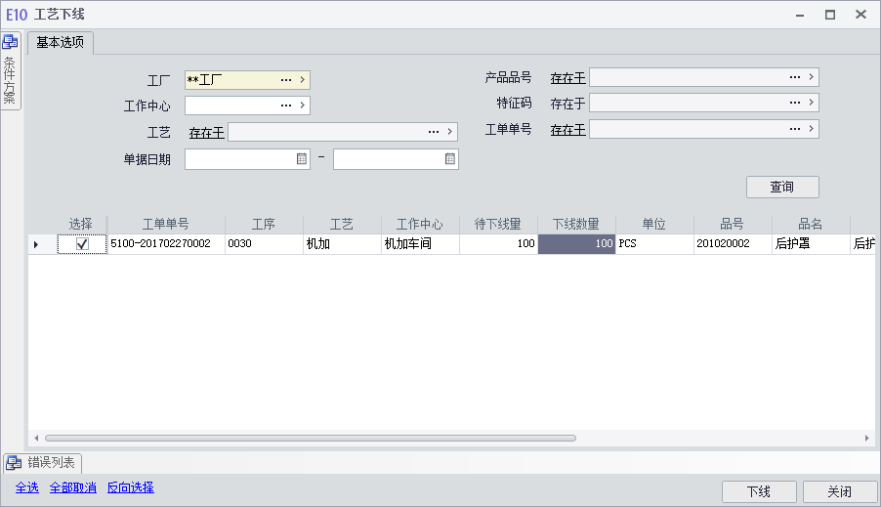
日常作业操作－工艺下线
作业目的：对启用下线的工序进行下线处理
查询待下线的工单工艺信息，勾选后执行下线
可修改数量分批下线
执行后更新工单工艺信息
Notes:
单击此处添加备注

Slide 48
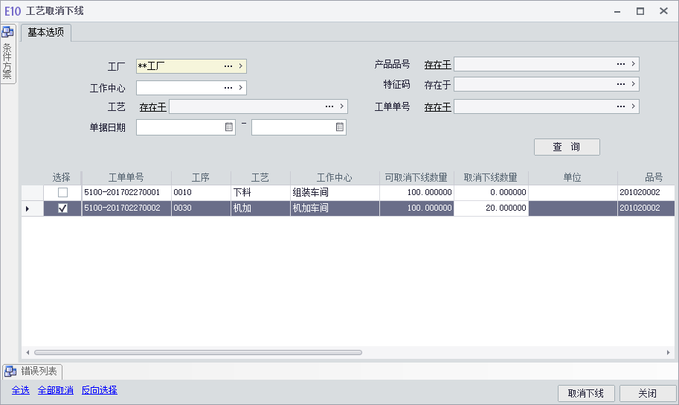
日常作业操作－工艺取消下线
作业目的：对下线做取消处理
为工艺下线的逆反操作，用于撤销原操作
Notes:
单击此处添加备注

Slide 49
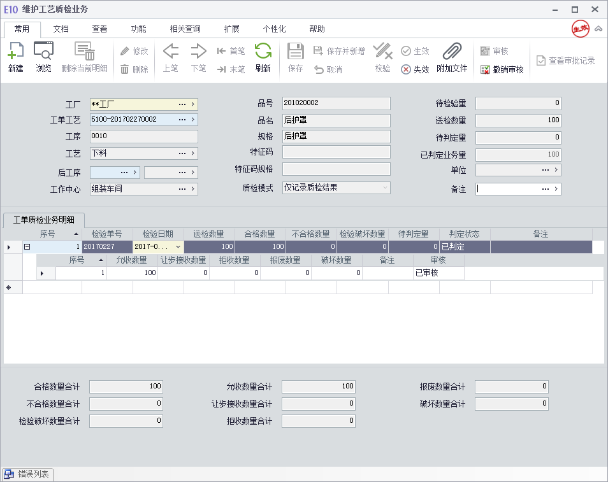
日常作业操作－维护工艺质检业务信息
作业目的：记录工单工艺的质检结果以及判定结果
质检模式为“仅记录质检结果”的工艺，可在此手工录入质检结果并进行判定
质检模式为“执行质检流程”的工艺，可在此针对检验单据产生的信息进行判定
保存或审核后更新工单工艺信息
Notes:
单击此处添加备注

Slide 50
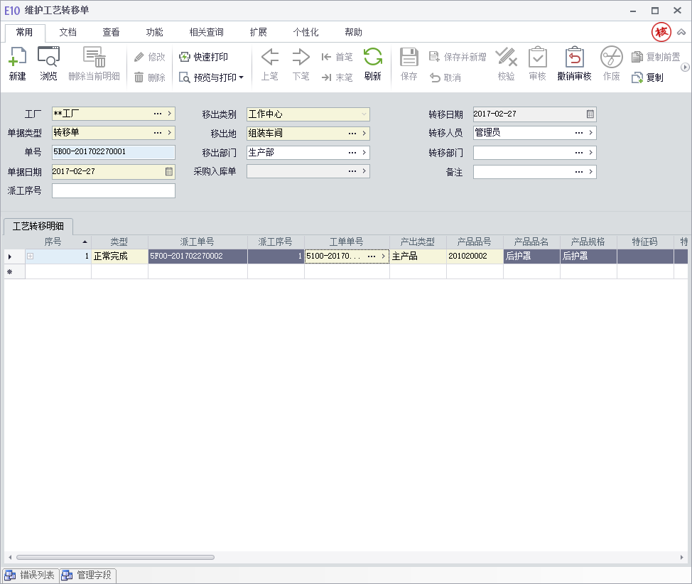
日常作业操作－维护工艺转移单
作业目的：记录工单工艺中各工序的数量转移信息
单身有正常完成、退回返工、返工完成及跳站四种转移类型
单据性质设置为按序转移时，必须按照工艺路线顺序进行转移
只有当工艺处在待派工状态且未派工时才可进行跳站处理(当前工艺不做加工，直接转移给下一道）
退回返工时可选择自身进行当站返工
如果单据类型为“委外时产生采购订单”，则转移单审核产生采购订单进行委外处理
Notes:
单击此处添加备注

Slide 51
日常作业操作－维护工艺转移单
作业目的：记录工单工艺中各工序的数量转移信息
参数设置为及时收集时，自动生成对应的生产信息收集单
可以利用单头的派工序号做快速转移及报工
依工单工艺的标准人时机时推算当前数量对应的人时及时做默认
Notes:
单击此处添加备注

Slide 52
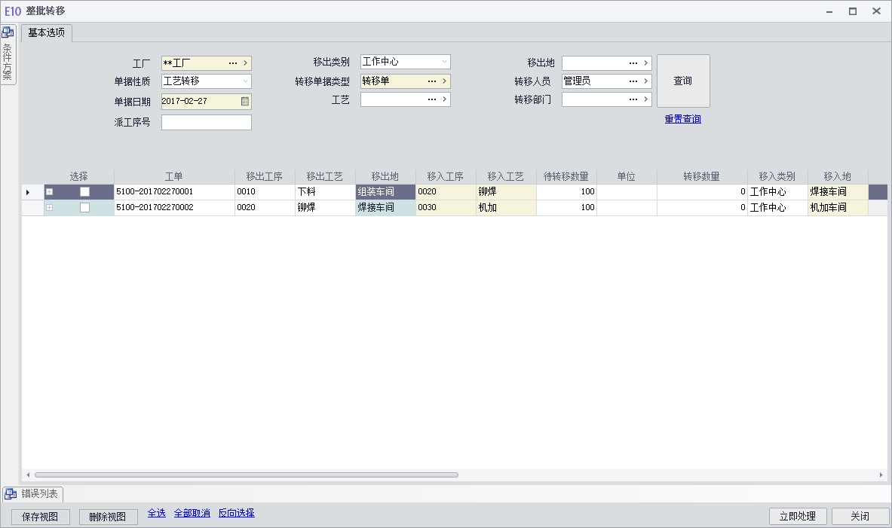
日常作业操作－整批转移
作业目的：批量处理正常完成的转移业务
对于大多数的转移业务-正常完成，可批量产生转移单
可通过数量F2异常数量维护，填写超入量、报废数量、破坏数量
Notes:
单击此处添加备注

Slide 53
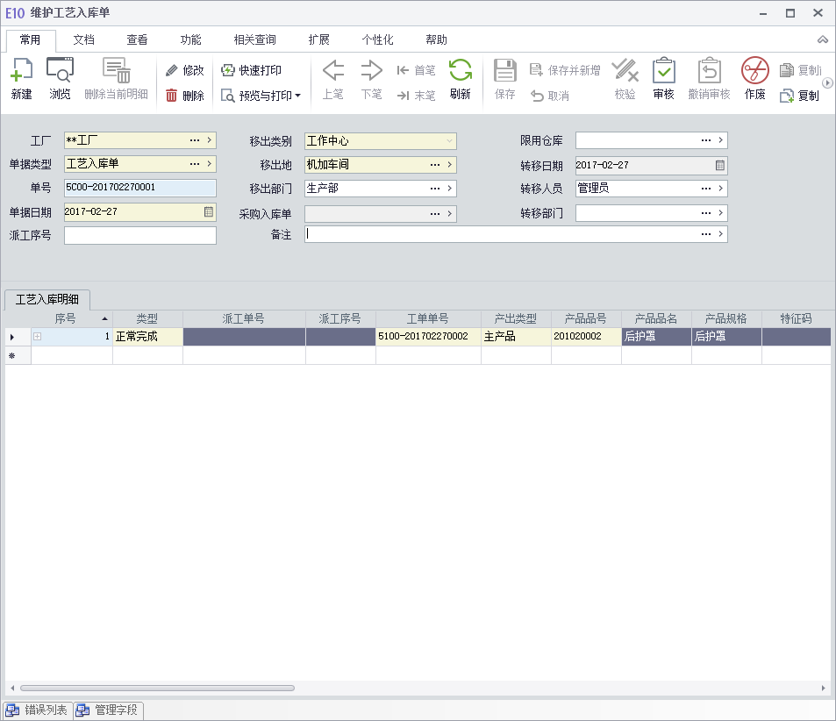
日常作业操作－维护工艺入库单
作业目的：记录工单工艺中末道工序的入库信息
入库时单身类型默认且仅有正常完成
对于生产过程中的联副产品，可选择对应的产出类型进行入库处理
移入地为仓库且需根据设定维护库位以及批号信息
审核后根据单据性质的设定产生对应的生产入库单据
审核时根据设定控管超领、缺领、超入
Notes:
53

Slide 54
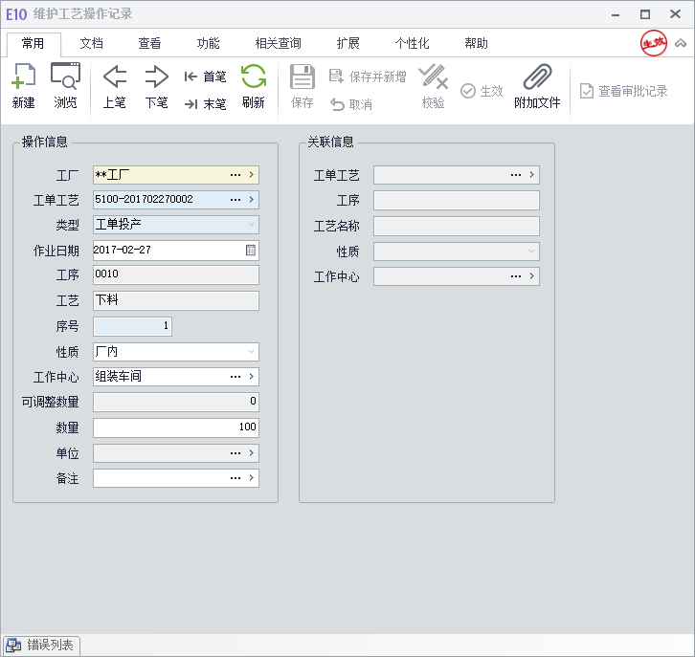
日常作业操作－维护工艺操作记录
作业目的：记录工单工艺生产操作的执行日志
记录工艺生产各环节的操作日志，用于历史数据查询
可录入调整数据，用于工单工艺在制数量异常调整
Notes:
54

Slide 55
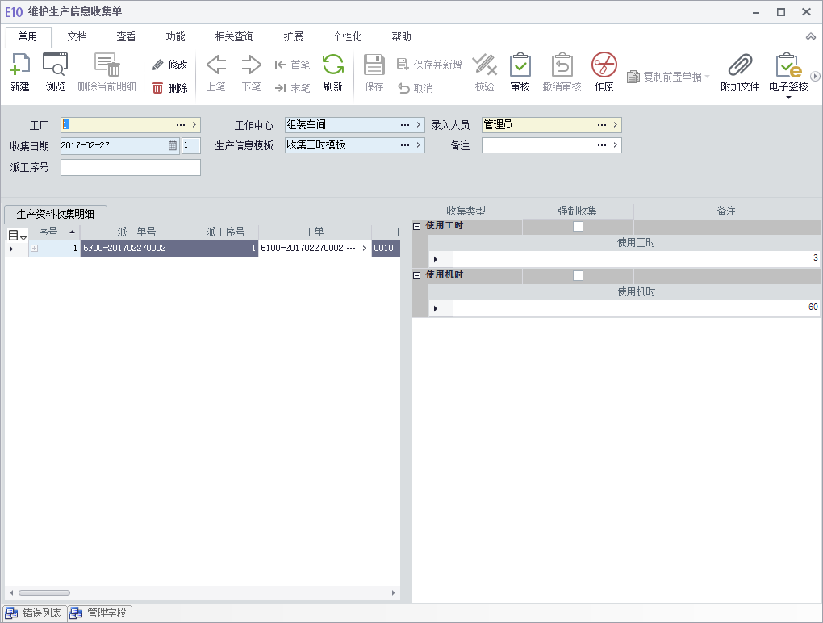
日常作业操作－维护生产信息收集单
作业目的：根据工作中心设定的模板或者标准进行生产信息收集
根据收集的工作中心，可挑选之前分配的模板
根据模板内容展开需收集的项目，以及收集的维度等
如果是收集标准的人时机时，可不用模板，用标准生产信息收集单做收集
Notes:
55

Slide 56
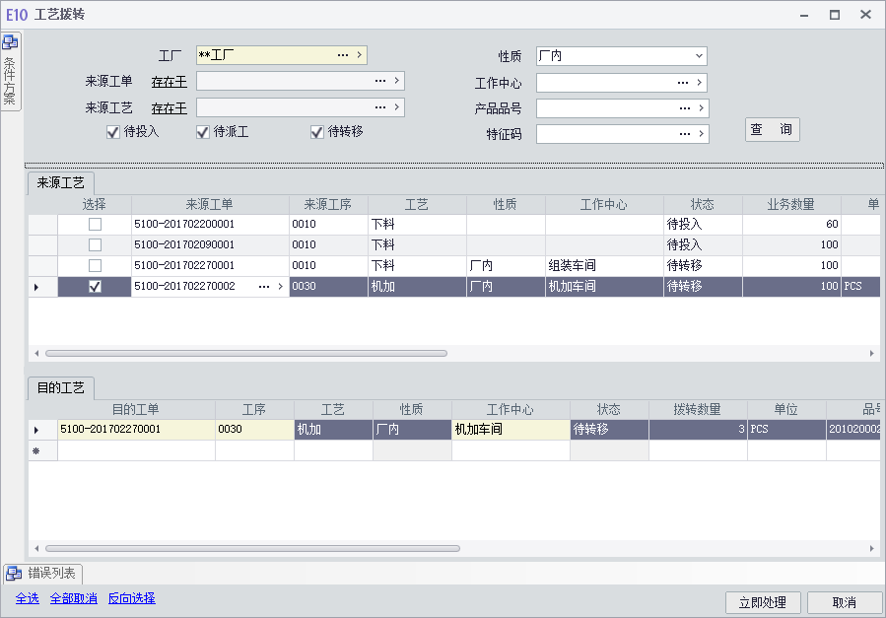
日常作业操作－维护工艺拨转
作业目的：用于个别情况下，对在制工单工艺的数量进行调整
可将来源工单工艺的待派工、待转移数量拨转至其他工单工艺，例如工单拆分后，将原工单的工艺在制拨转到新工单上
也可在同一个工单工艺的不同工作中心之间进行拨转，用于产能不足时的派工调整
Notes:
56

Slide 57
工艺条码－工艺应用流程
维护工单
条码参数设定
工艺条码员工参数
维护工单工艺信息
工单投产
工艺下线
派工
工艺取消下线
工艺上线
整批转移
工艺取消上线
维护工艺转移单
维护工艺入库单
生产资料收集单
Notes:
57

Slide 58
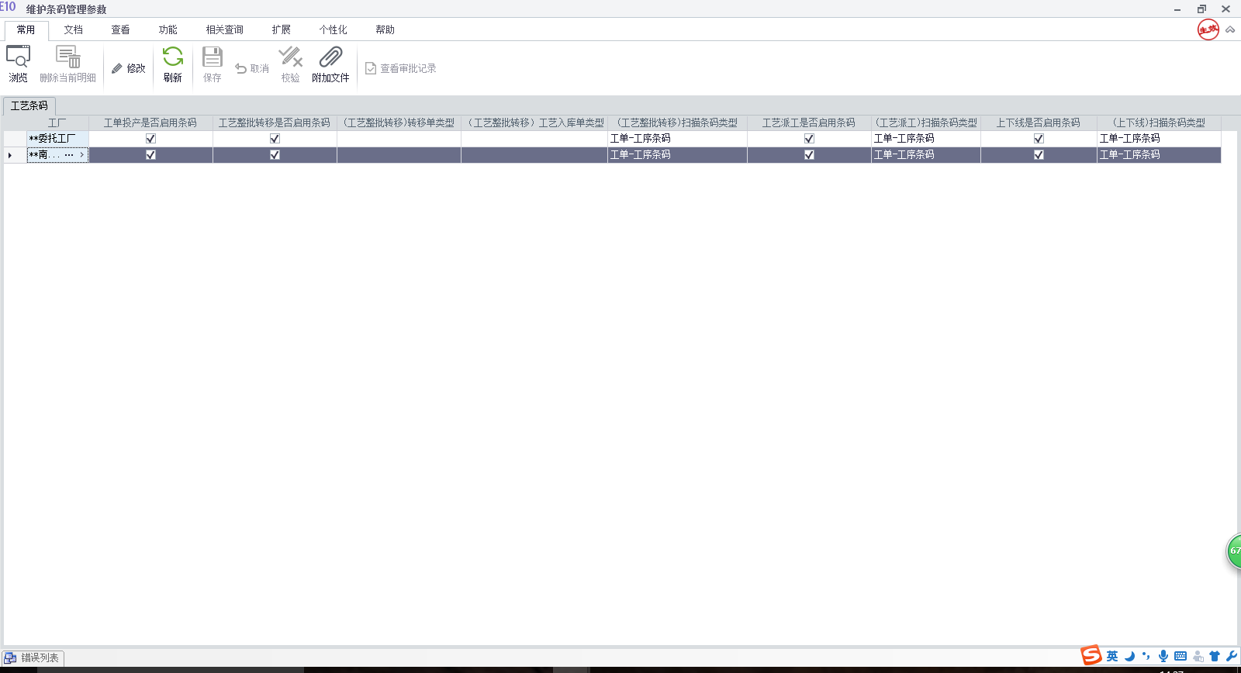
日常作业操作－维护条码管理参数
作业目的：可以通过参数控制，按工厂、模块设定是否启用工艺条码。以
及扫描条码的类型。
可根据工厂设定是否启用工艺条码
可设定整批转移生成的转移单/工艺入库单单据类型
可选择各个动作扫描条码的类型
可选择各个动作是否启用工艺条码
Notes:
58

Slide 59
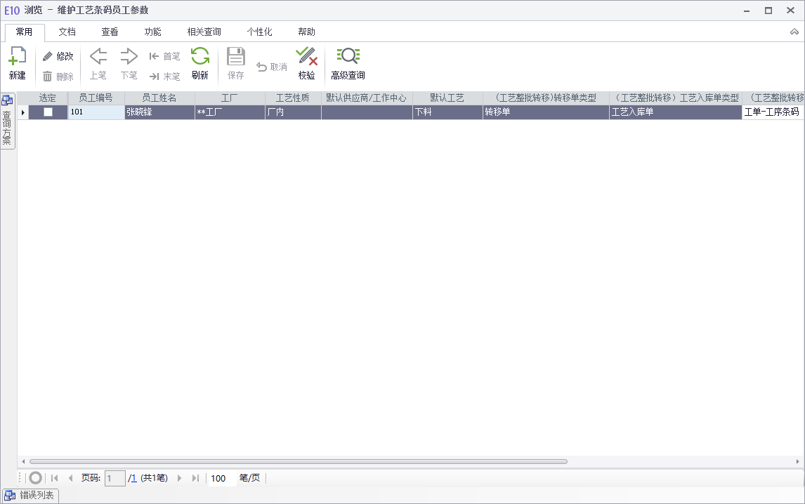
日常作业操作－维护工艺条码员工参数
作业目的：根据人员分工和角色的不同，可以按照特定员工设定扫描条码 的类型、界面关键字段的默认值。
可根据人员设定是否启用工艺条码及其默认的工艺
根据员工设定扫描条码的类型以及界面关键字段的默认值
根据员工设定启用工艺条码时该员工默认的工作中心
根据员工设定扫描的条码类型及生成下推单据的单据类型
Notes:
59

Slide 60
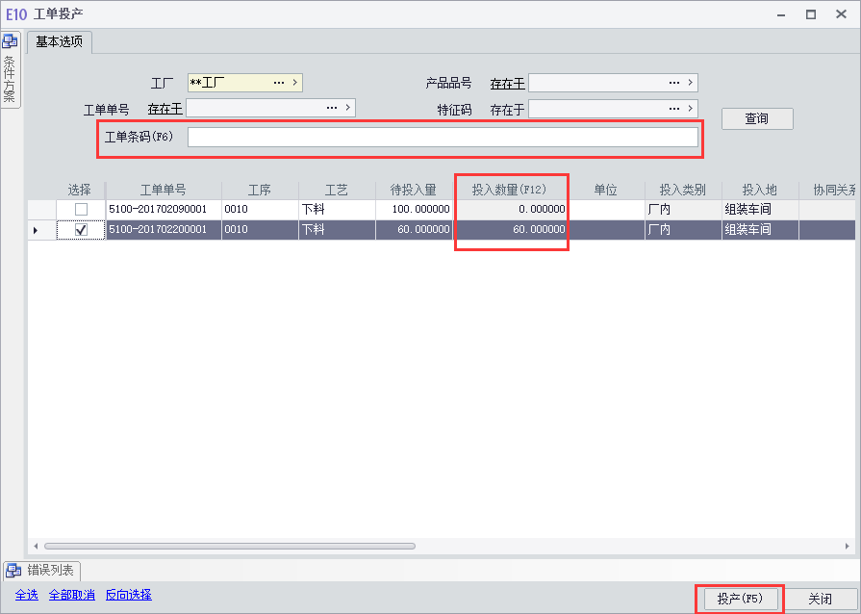
日常作业操作－投产/取消投产
作业目的：通过刷读工单号条码，准确检索并带出需要投产的工单信息。 采用热键快速定位需要修改的栏位。
按F6快捷键回到条码栏位
刷读工单条码检索符合条件的数据并展现在界面上
按F12快捷键聚焦到数量栏位
按F5快捷键执行投产
Notes:
60

Slide 61
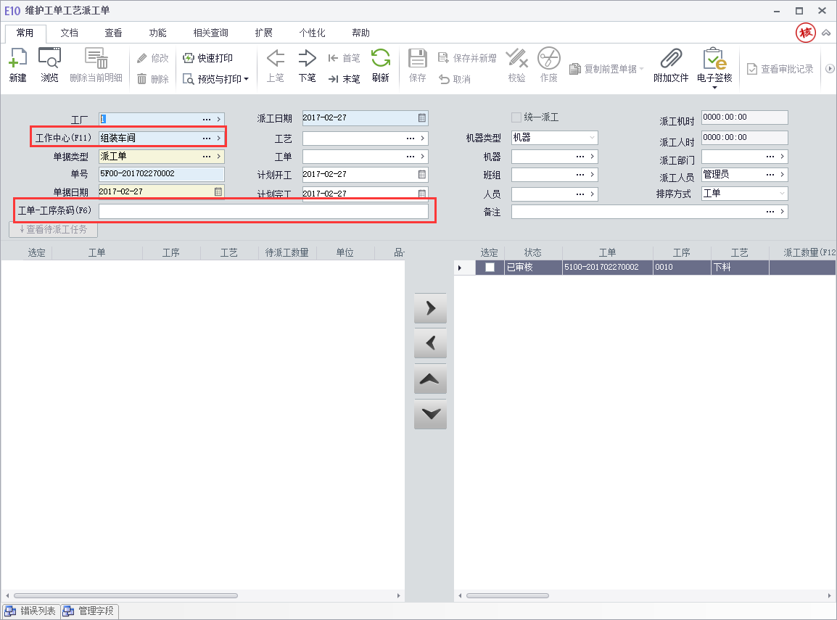
日常作业操作－维护工单工艺派工
作业目的：通过刷读工单号或工单工序号条码，准确检索并带出待派工的 信息。
工作中心默认工艺条码员工参数中的设定
F6快速定位，刷读工单条码或工单-工序条码
Notes:
61

Slide 62
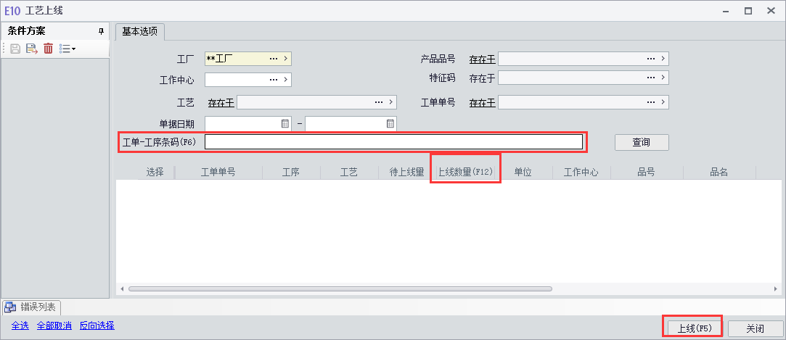
日常作业操作－上线/下线及取消
作业目的：通过刷读工单号或工单工序号条码，准确检索并带出待上线的 信息。
按F6快捷键回到条码栏位
刷读工单条码检索符合条件的数据并展现在界面上
按F12快捷键聚焦到数量栏位
按F5快捷键执行上线
Notes:
62

Slide 63
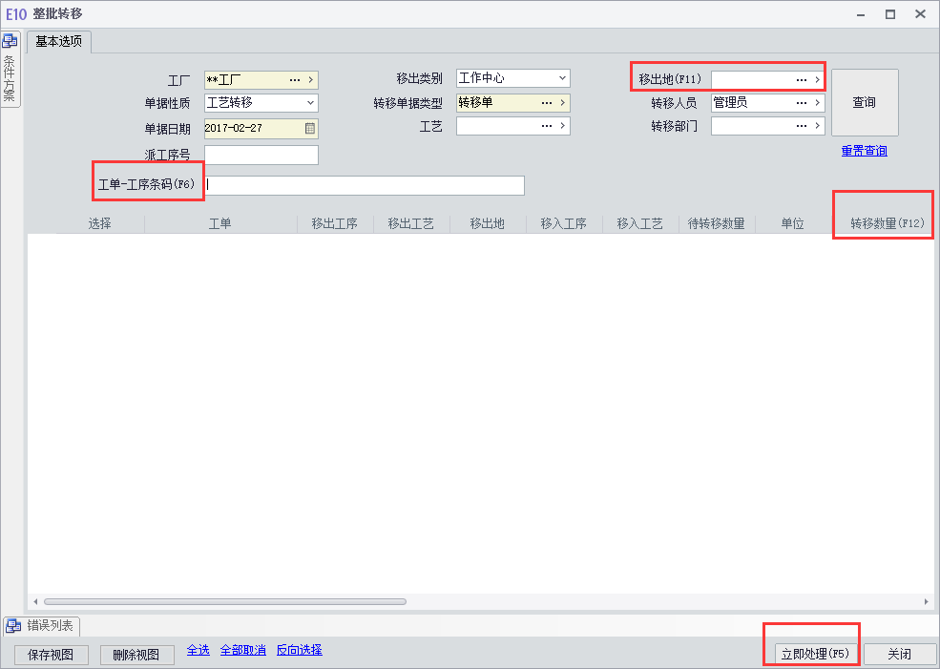
日常作业操作－整批转移
作业目的：通过刷读工单号或工单工序号条码，准确检索并带出待转移的 信息。
如果扫描的是工单条码，则移出地、工艺必填
刷读工单条码或工单-工序条码
Notes:
63

Slide 64
整批转移-执行工艺委外收货流程
维护工单
工厂参数
维护工单工艺信息
维护采购订单
整批转移
自动生成
维护到货单
维护采购入库单
维护工艺转移单
维护工艺入库单
Notes:
单击此处添加备注

Slide 65
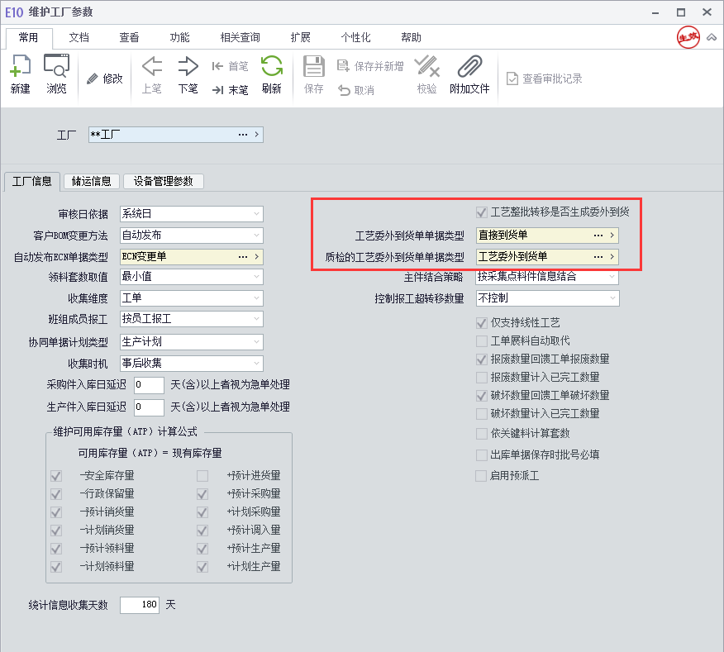
日常作业操作－维护工厂参数
作业目的：按工厂设定整批转移是否生成工艺委外进货单。
设定整批转移是否生成工艺委外进货单
设定生成工艺委外到货单单据类型及质检的工艺委外到货单据类型
Notes:
65

Slide 66
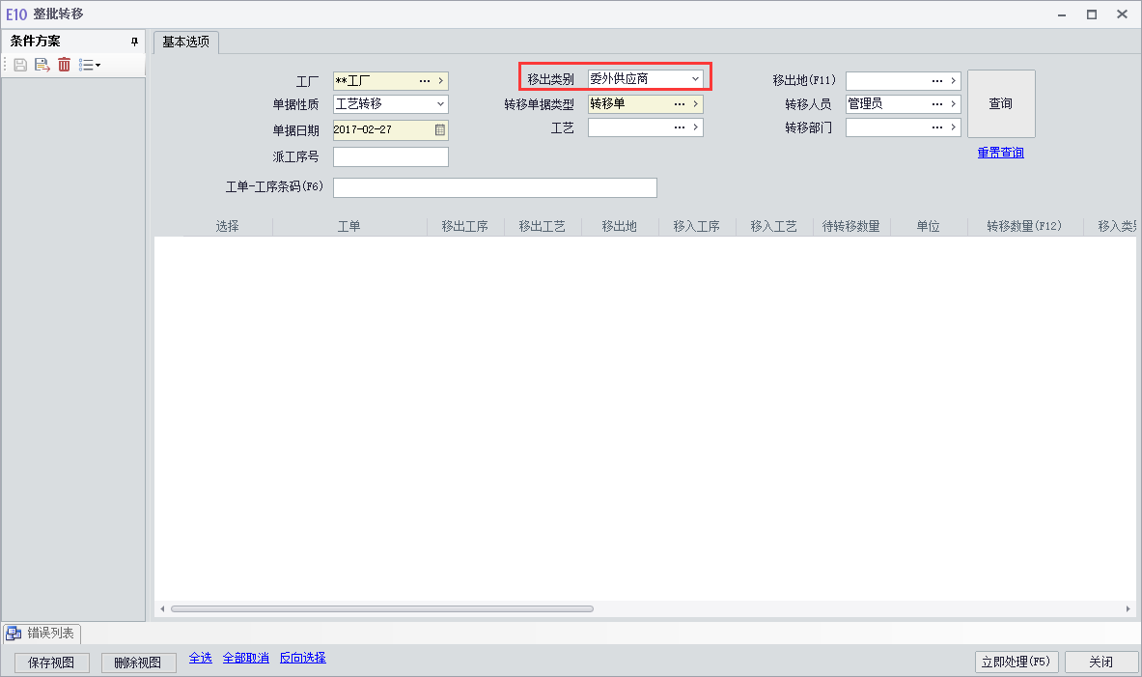
日常作业操作－整批转移
作业目的：整批转移支持“委外待收货”的工单工艺。生成工艺委外到货 单、工艺委外采购入库单、工艺转移单。
只有【移出类别】为委外供应商的才能生成工艺委外进货单据
查询【委外待收货量】大于零的工单工艺
立即处理后，自动生成采购到货及采购入库单据和工艺转移/入库单
Notes:
66

Slide 67
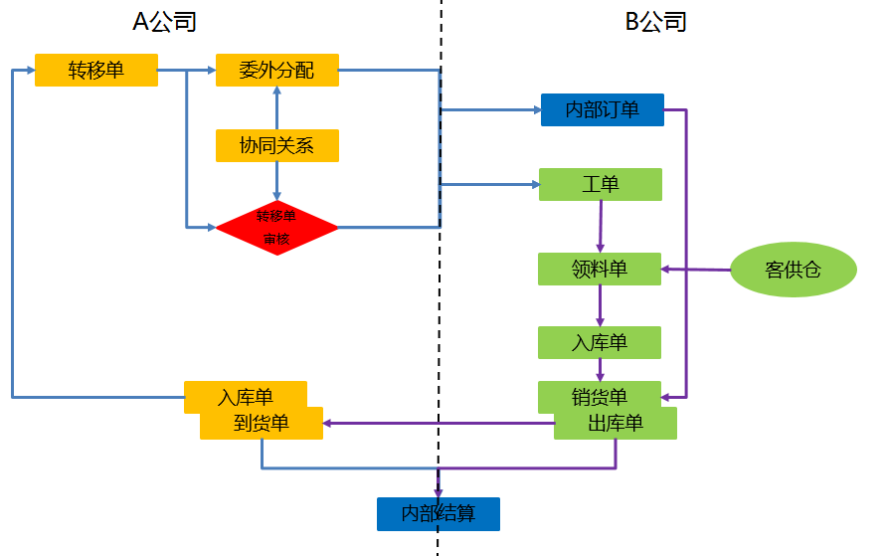
集团内委外-跨公司工艺委外流程
Notes:
单击此处添加备注

Slide 68
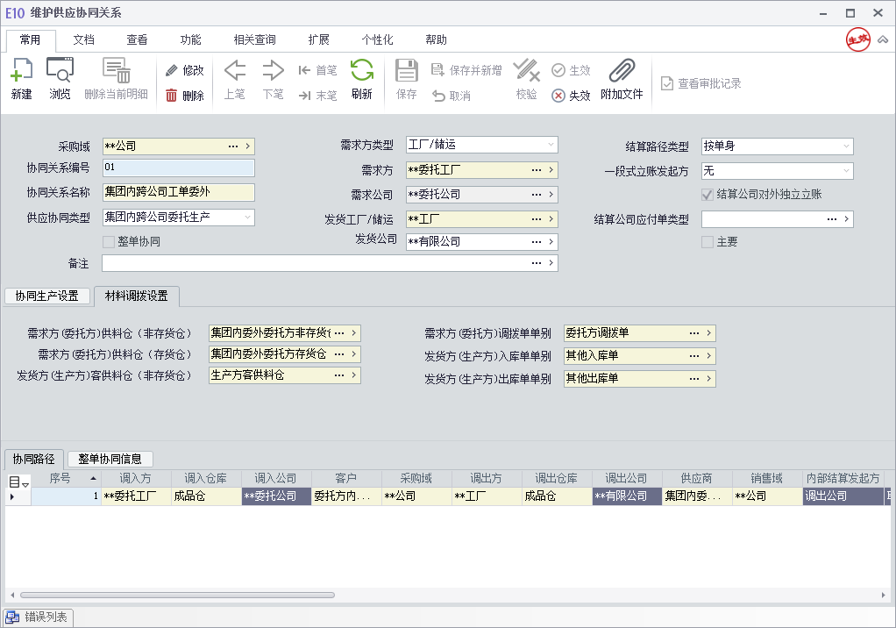
基础数据准备－维护供应协同关系
作业目的：协同类型新增：集团内跨公司委托生产 和集团内跨工厂委托生产
新增：集团内跨公司委托生产
集团内跨工厂委托生产
68
Notes:
1、BOM版次
2、母工单→易飞源工单
3、联副产品→联产品、副产品、边角料
4、工单与订单的关系多对多
68

Slide 69
基础数据准备－维护供应协同关系
重点栏位说明
内部订单：跨公司委外,自动生成的内部订单的默认单别
发货方(生产方)工单单别：自动生成生产方工单的默认单别
工艺委外生产方品号同委托方主件品号：用于控制工艺委外时,生产方品号与委托方品号是否相同
需求方(委托方)领料单别：生产方领料单审核自动生成委托方领料单的默认单别
需求方(委托方)退料单别：生产方退料单审核自动生成委托方退料单的默认单别
发货方(生产方)重工工单单别：工艺委外生产方品号与委托方品号相同时,自动生成的生产方工单为重工工单(主件,元件相同),此处设置默认单别
供应商供料价格纳入委外加工费:目前系统写死为勾选,跨公司委外时,供应商供料的材料不在走采购结算的流程,成本默认包含在主件的委外加工费中.
Notes:
69

Slide 70
基础数据准备－维护供应协同关系
重点栏位说明
需求方供料仓（非存货仓）：存放委外供料材料的仓库，非存货仓
需求方供料仓（存货仓）：存放委外供料材料的仓库，存货仓
发货方客供料仓（非存货仓）：虚拟仓库，库存同需求方供料仓
调拨申请单单别：跨工厂委外时，产品从生产方调入委托方的申请单
需求方调拨单单别：材料调拨时，生成的需求方调拨单的单别
发货方入库单别：材料调拨时，生成的发货方入库单单别
发货方出库单别：材料调回时，生成的发货方出库单单别
Notes:
单击此处添加备注

Slide 71
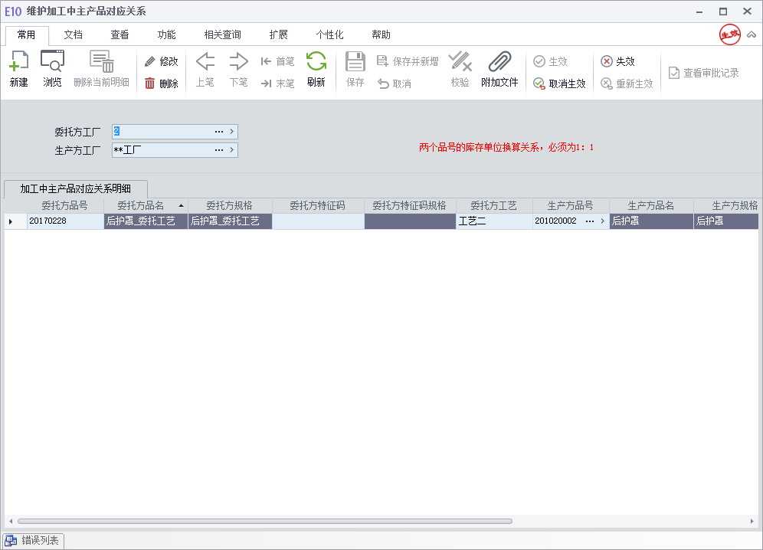
基础数据准备－加工中主产品对应关系
作业目的：两个公司或两个工厂间，品号的对应关系
71
Notes:
1、BOM版次
2、母工单→易飞源工单
3、联副产品→联产品、副产品、边角料
4、工单与订单的关系多对多
71

Slide 72
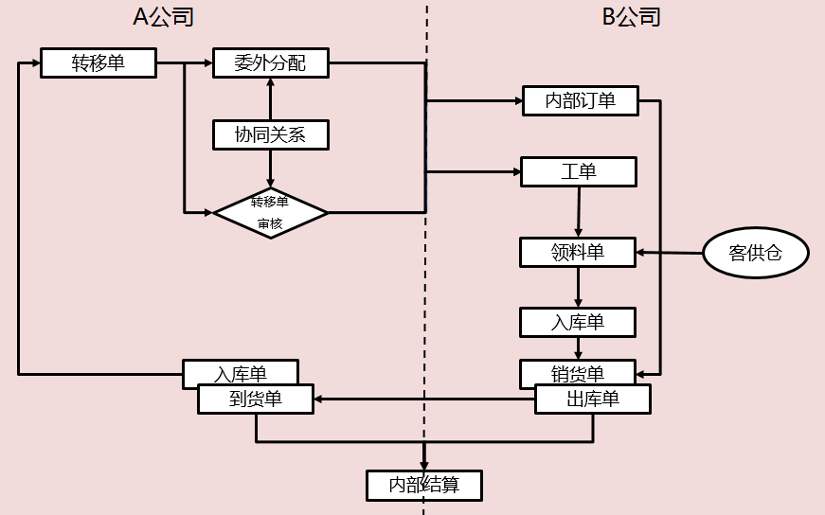
主要数据准备-跨公司工艺委外
案例:
[**委托公司]所属的[**委托工厂]
委托
[**公司]所属的[**工厂]，生产产品为201020002后护罩的0020道工序
维护移转单
主产品对应关系
工艺委外分配
加工中主产品调拨单
内部订单
注:其他正常的流程，例如生产方工单的领料、生产入库，生产方工单完成后依内部订单做相应的销售出库、采购入库等流程就不赘述了
Notes:
单击此处添加备注

Slide 73
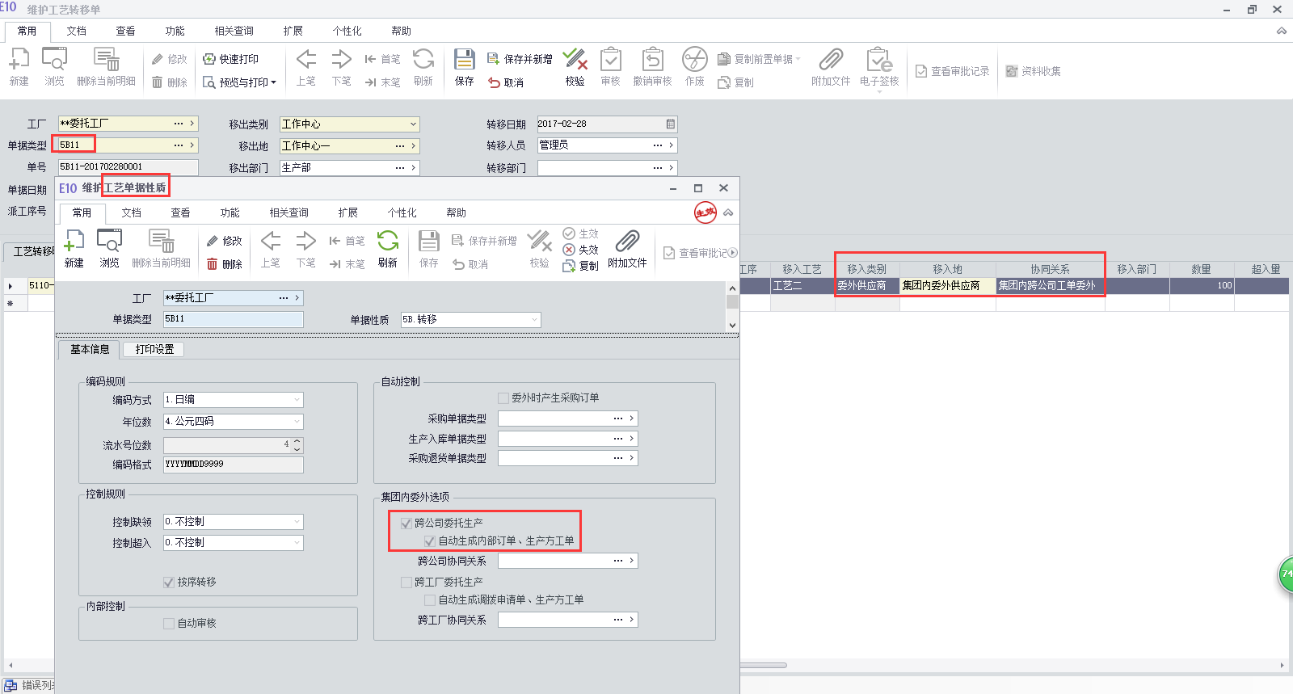
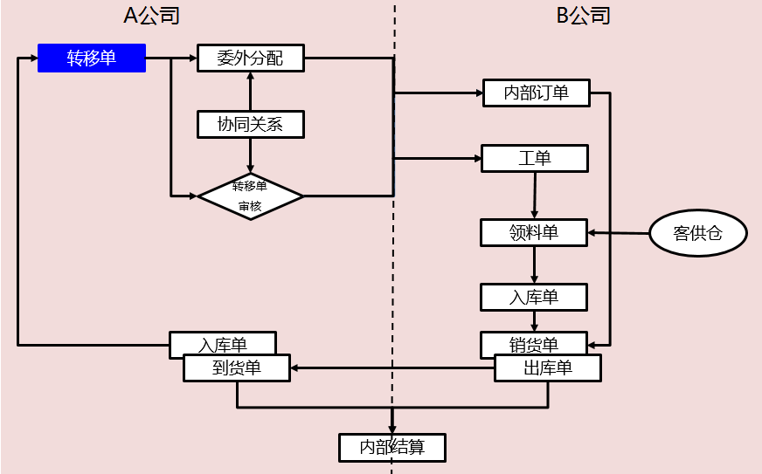
日常作业操作－维护工艺转移单
作业目的：工艺委外的起点，生成对应的内部订单和生产方工单
选择“跨公司委托生产”单据类型
如果单据类型中的“自动生成内部订单、生产方工单”勾选，则协同关系必填，转移单审核自动生成生产方工单；如果单据类型中“自动生成内部订单、生产方工单”不勾选，则协同关系不必填，由工单委外分配生成生产方工单。
Notes:
单击此处添加备注

Slide 74
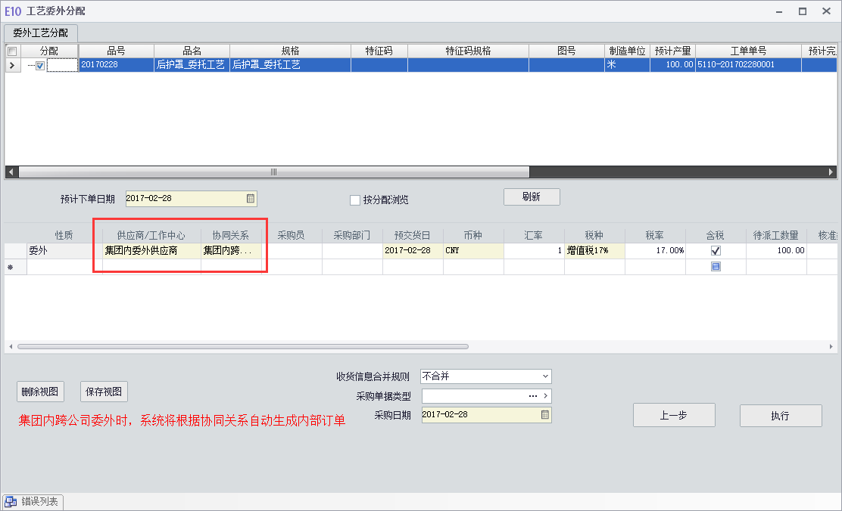
日常作业操作－维护工艺委外分配
作业目的：如果委托方转移单不自动生成内部订单和生产方工单，则需要工艺委外分配，分配给内部供应商
若分配给多个供应商，或者规划就是统一由专人在工艺委外分配生成，则委托方转移单应选择不自动产生内部订单和生产方工单的单据类型，通过工艺委外分配选择协同类型及供应商，做生单操作。
若第一道就进行集团内工艺委外，必须由工艺委外分配生成相关单据
Notes:
74

Slide 75
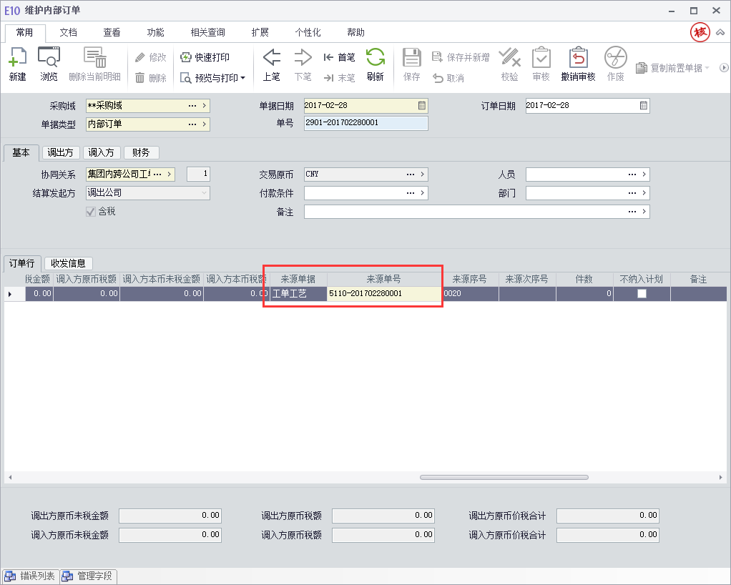
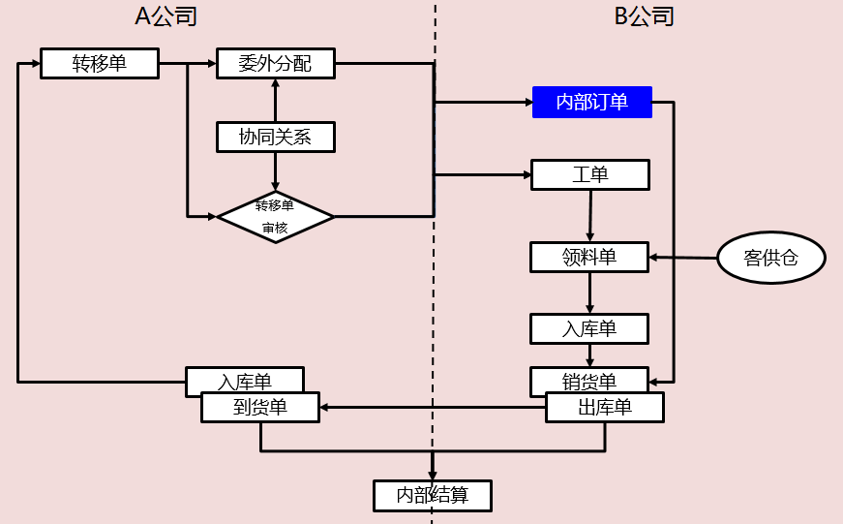
日常作业操作－维护内部订单
作业目的：作为内部交易相关流程的依据，由委托方转移单审核或者工艺委外分配生成。
作为生产方工单的需求来源，锁定与生产方工单的供需关系，保证供需平衡
特别指出:内部订单不作为委托方的供给,不纳入计划考量(因为委托方已有一张工单作为供给)
品号为生产方品号，且系统会显示相应的委托方品号相关信息。
Notes:
75

Slide 76
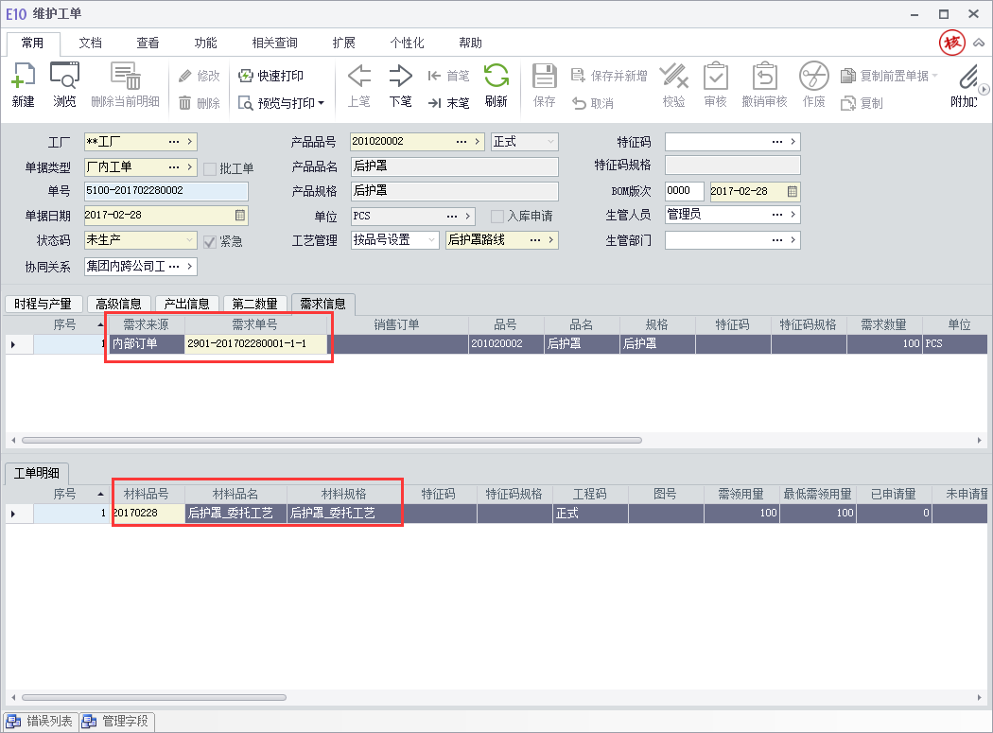
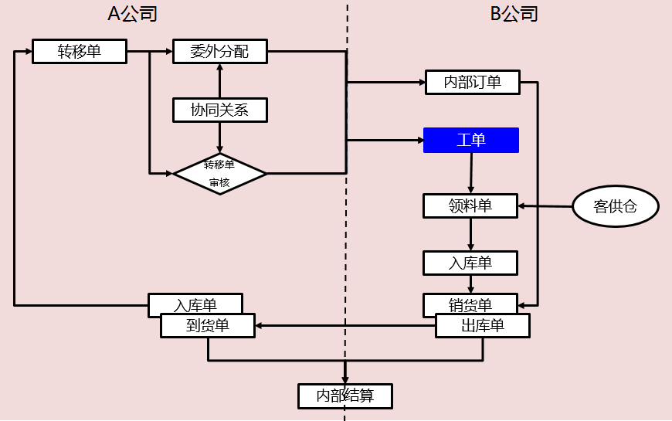
日常作业操作－维护工单
作业目的：生产方工单，由委托方转移单审核或工艺委外分配生成
自动生成，不允许修改
需求信息为委托方转移单生成的内部订单
生产方工单的材料为委托方的工单半成品，通过主产品调拨单调拨到生产方
生产方品号与委托方品号相同时，根据协同关系，产生重工工单。
Notes:
76

Slide 77
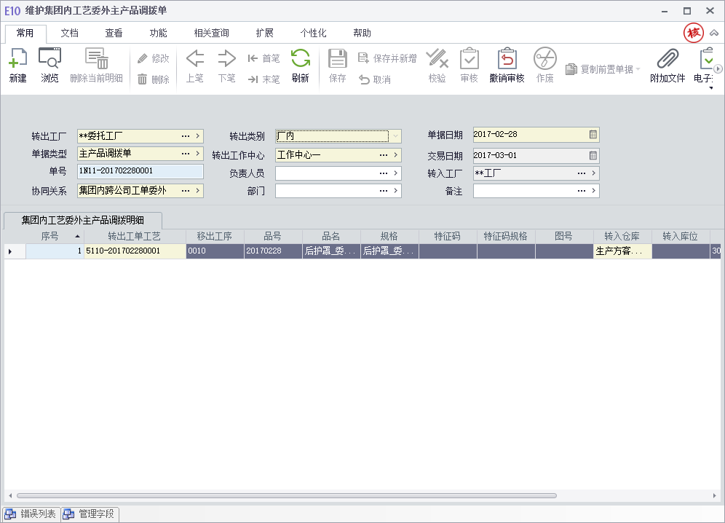


日常作业操作－工艺委外主产品调拨单
作业目的：委托方工艺加工中的主产品通过此单据调拨给生产方,供生产方生产时做领用.
单据审核后会生成生产方的一张一般入库单
生产方后续生产时领用此半成品。
Notes:
77

Slide 78

集团内委外-跨工厂工艺委外流程
Notes:
单击此处添加备注

Slide 79

主要数据准备-跨工厂工艺委外
案例:
[**公司]所属的[**南京工厂]
委托
[**公司]所属的[**工厂]，生产产品为201020002后护罩的0020道工序
维护移转单
主产品对应关系
工艺委外分配
加工中主产品调拨单
调拨申请单
注:其他正常的流程，例如生产方工单的领料、生产入库，生产方工单完成后依调拨申请单做相应的调拨/调出、调入等流程就不赘述了
Notes:
单击此处添加备注

Slide 80


日常作业操作－维护工艺转移单
作业目的：工艺委外的起点，生成对应的调拨申请单和生产方工单
选择“跨工厂委托生产”单据类型
如果单据类型中的“自动生成调拨申请单、生产方工单”勾选，则协同关系必填，转移单审核自动生成生产方工单；如果单据类型中“自动生成调拨申请单、生产方工单”不勾选，则协同关系不必填，由工单委外分配生成生产方工单。
Notes:
单击此处添加备注

Slide 81


日常作业操作－维护工艺委外分配
作业目的：如果委托方转移单不自动生成调拨申请单和生产方工单，则需要工艺委外分配，分配给内部供应商
若分配给多个供应商，或者规划就是统一由专人在工艺委外分配生成，则委托方转移单应选择不自动产生调拨申请单和生产方工单的单据类型，通过工艺委外分配选择协同类型及供应商，做生单操作。
若第一道就进行集团内工艺委外，必须由工艺委外分配生成相关单据
Notes:
81

Slide 82


日常作业操作－维护调拨申请单
作业目的：作为跨工厂交易相关流程的依据，由委托方转移单审核或者工单委外分配生成。
作为跨工厂交易相关流程的依据（调拨单/调出、调入单）
作为生产方工单的需求来源，锁定与生产方工单的供需关系，保证供需平衡
特别指出:调拨申请单不作为委托方的供给,不纳入计划考量(因为委托方已有一张工单作为供给)
Notes:
82

Slide 83


日常作业操作－维护工单
作业目的：生产方工单，由转移单审核或工单委外分配自动生成。
需求信息为委托方转移单生成的调拨申请单
生产方工单的材料为委托方工单的半成品
如果当前品号没有设置主产品对应关系，则根据协同关系中的设置生成重工工单。
Notes:
83

Slide 84


日常作业操作－工艺委外主产品调拨单
作业目的：委托方工艺加工中的主产品通过此单据调拨给生产方,供生产方生产时做领用.
单据审核后会生成生产方的一张一般入库单
生产方后续生产时领用此半成品。
Notes:
84

Slide 85
内容大纲
系统概述
系统主作业流程说明
基础资料准备
日常单据录入
管理报表应用说明
期初开账资料准备说明
实例操作讲解
Notes:
85

Slide 86
管理报表明细
工单工艺生产状况表
工作中心在制品明细查询
工单工艺数量检核表
Notes:
86

Slide 87
管理报表－工单工艺生产状况表
？
客户询问订单的生产进度如何？还有多少道工序没做完？完成了多少？
哪一道工序的合格率比较高？
哪一道工序的是产能瓶颈？
Notes:
87

Slide 88

工单工艺生产状况表
Notes:
88

Slide 89



工单工艺生产状况表
Notes:
89

Slide 90
管理报表－工作中心在制品明细查询
？
产线目前的生产任务有哪些工单？各自的产品以及加工工艺是什么？
在制数量有多少？
Notes:
90

Slide 91

工作中心在制品明细查询
Notes:
91

Slide 92

工作中心在制品明细查询
Notes:
92

Slide 93
管理报表－工单工艺数量检核表
？
查看工单工艺的工作生产各状态详细数量
Notes:
93

Slide 94

工单工艺数量检核表
Notes:
94

Slide 95

工单工艺数量检核表
Notes:
95

Slide 96
内容大纲
系统概述
系统主作业流程说明
基础资料准备
日常单据录入
管理报表应用说明
期初开账资料准备说明
实例操作讲解
Notes:
96

Slide 97
期初开帐资料准备说明
企业工艺信息准备—录入工艺、录入子工艺
研发生产工艺路线信息准备—录入产品工艺路线
未完工单工艺信息准备—未完工单开帐后产生工单工艺
Notes:
97

Slide 98
内容大纲
系统概述
系统主作业流程说明
基础资料准备
日常单据录入
管理报表应用说明
期初开账资料准备说明
实例操作讲解
Notes:
98

Slide 99

谢谢!
99
Notes:
99

